Slide 1

IT R&D Global Leader
[별첨 5]
무인우편 접수배달 통합기
운영 및 제어 기술
ETRI
Technology Marketing
Strategy
나동길 (dgna@etri.re.kr)
스마트포스트연구팀
융합기술연구부문

Slide 2

  목 차
  ----------------------------------------------
  1. 기술의 개요
  2. 기술이전 내용 및 범위
  3. 경쟁기술과 비교
  4. 기술의 사업성
  - 활용분야 및 기대효과
  5. 국내외 시장 동향
연구부문/본부명

Slide 3
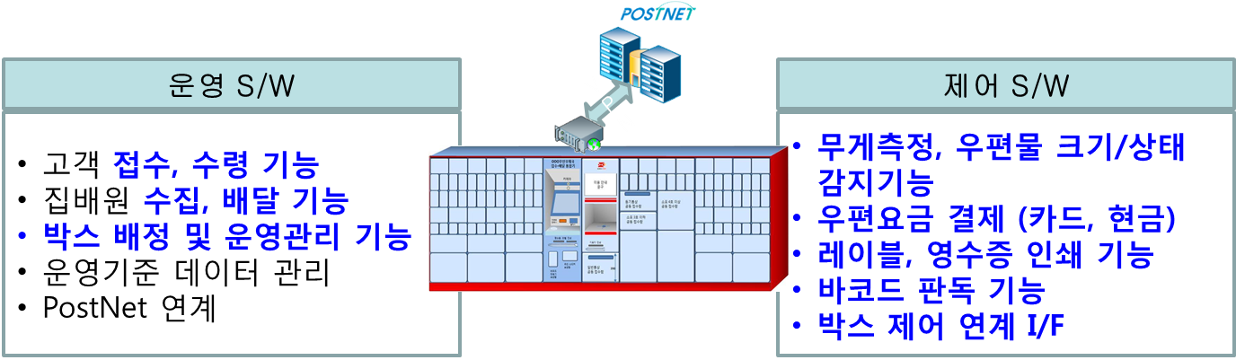
1. 기술의 개요
기술개발 배경
  우정사업본부의 무인우체국 구축계획에 포함된 우편용 접수배달 통합기 개발에서 도출된 핵심기술임
기술개요
  우편용 접수배달 통합기 개발에 필요한 운영 S/W, 통합제어 S/W, 주요H/W 설계기술
연구부문/본부명

Slide 4
2. 기술이전 내용 및 범위
기술이전 내용 및 범위
  우편용 접수배달 통합기 개발을 위한 운영 S/W, 통합 제어 S/W, 높이 측정부 및 공통접수함 H/W관련된 설계를 포함함
  우편용 접수배달 통합기 운영부 S/W P/G (Source Code 포함)
    통상, 소포 우편물 접수, 배달, 수거, 수령 관련 UI 및 통합 제어부 연계 I/F
    무인우편 사서함 운영관리 관련 UI 및 제어부 연계 I/F
    무인우편사서함 서비스 관리를 위한 e-Post 및 PostNet과의 연계 I/F
  통합제어 S/W P/G (Source Code 포함)
    소포 투입상태 및 면적측정을 위한 영상처리 기반 모듈 및 I/F
    보관함 개폐 제어를 위한 I/F 모듈 포함
    현금 및 신용카드 기반 정산을 위한 I/F 모듈 포함
  우편용 접수배달통합기 높이측정부 및 공통접수함 H/W 설계 문서
연구부문/본부명

Slide 5
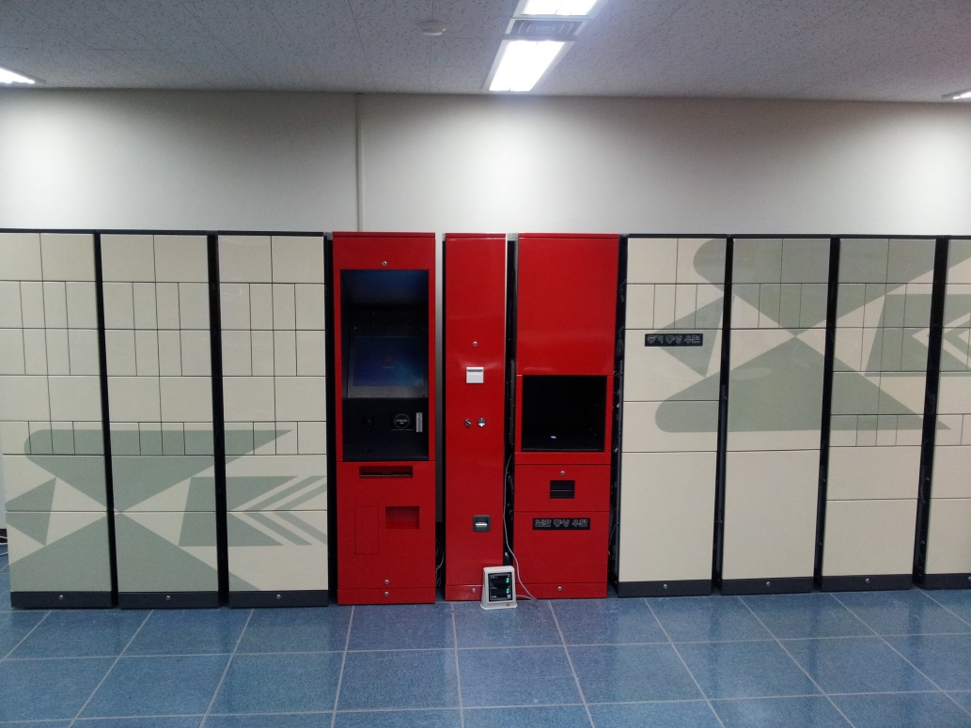
2. 기술이전 내용 및 범위
기술 개발 현황
  기술성숙도(TRL : Technology Readiness Level) 단계 : ( 5 )단계
2013
2013
2014
2014
System Design and Conceptual Development
Expansion and
Integration
Pilot System
Implementation
Enhancement
(Extended Ver.)
무인우편접수배달 통합기 시제품
연구부문/본부명

Slide 6
3. 경쟁기술과 비교
기술의 특징
  우편물 접수 및 배달이 동시에 가능한 무인우체국 요소 자동화 장비 개발을 위한 국내 독자 기술
  H/W 제작사 종속성 탈피 및 유지보수를 고려한 기능 지원
  접수 소포우편물의 높이 및 면적 자동측정을 통한 요금산정 기능 지원
  고객의 접수 및 우편물 수령 과정에서 고객편의를 고려한 프로세스 설계 및 UI 구현
기존 경쟁기술 대비 개량된 부분
  우체국 택배상자 2호 이상의 소포에 대한 접수 지원
  우편접수기 및 배달함을 통합한 기능으로 개발 도입 대비 비용적 우위 확보
  우정사업본부의 무인우체국 구축 과업지시서를 만족하는 성능 및 기능
연구부문/본부명

Slide 7
4. 기술의 사업성
예상 응용 제품 및 서비스
  무인우편 접수배달 통합기
사업성 (기술도입 기대효과)
  국내 우편 시장의 70% 점유 시 차년도 예상매출 49억
  국내 택배 시장의 30% 점유 시 향후 5년간 예상 매출 630억
업체조건
  배달함 개폐 및 통합 제어 S/W와의 연계를 위한 설계 및 제작 기술보유 필요, 제품화에 걸리는 예상 소요시간 3개월
사업화 시 제약요건
  우정사업본부의 장비 도입계획에 따라 수요가 변동되며,
  이에 대응하여 민간 택배사 등을 대상으로 신규 판로 개척이 요구됨
연구부문/본부명

Slide 8
5. 국내외 시장 동향
우편용 자동접수기 기술동향
  우편용 접수 자동화 장비는 ㈜ 포스트큐브의 무인우편창구가 154대보급되어있음
    대형소포(2호상자 초과) 접수 불가
  무인 배달함은 지하철역, 신규 아파트 등에 설치 되었으며 우편업무에 적용된 사례는 없음
    ㈜ HAD, 유비라커, 만호전자 등에서 제작
예상 시장 규모
  [표 1] 국내외 접수배달통합기 시장규모 (2016~2018) (단위: 원)
구분 | 2016년 | 2017년 | 2018년
세계시장규모 | 1,000억 | 1,200억 | 1,400억
한국시장규모 | 140억 | 140억 | 210억
연구부문/본부명

Slide 9

감사합니다.
www.etri.re.kr
♣ 연락처 :융합기술연구부문, 나동길 선·연 (042-860-6198, dgna@etri.re.kr)

